Slide 1
Отчет О работе совета директоров ПОО Челябинской области за 2013 год

Slide 2
Система среднего профессионального образования Челябинской области
53 образовательных организаций СПО, ДПО и ДО,
подведомственных МО и Н Челябинской области
8 образовательных организаций СПО и ДПО,
подведомственных Минздраву Челябинской области
Профессиональное
образовательное
пространство
Челябинской
области
7 негосударственных образовательных
организаций
10 структурных подразделений вузов,
реализующих программы СПО

Slide 3
Статус совета директоров ПОО Челябинской области
Совет директоров профессиональных образовательных организаций:
является государственно-общественным органом управления профессиональным образованием в Челябинской области
региональным отделением Союза директоров средних специальных учебных заведений России.

Slide 4
Цели совета директоров ПОО Челябинской области
Содействие формированию стратегии развития и совершенствования системы профессионального образования Челябинской области,
Консолидация усилий и координация деятельности образовательных организаций по вопросам формирования региональной политики подготовки рабочих кадров и специалистов с учетом социально-экономического развития, усиления роли профессиональной школы в социальном и культурном развитии Челябинской области, представлении и защите общих интересов образовательных организаций.

Slide 5
Основные направления деятельности совета
Выработка рекомендаций для определения общих подходов и политики профессионального образования, направленных на дальнейшее совершенствование учебно-воспитательного процесса, развитие творческого потенциала обучающихся и улучшение материально-технической базы образовательных организаций.
Участие в организации конференций, семинаров, педагогических чтений, смотров-конкурсов и других мероприятий по вопросам профессионального образования с целью содействия развитию творчества обучающихся, методической и научно-методической работы педагогических работников.

Slide 6
Основные направления деятельности совета
Участие в мероприятиях по контролю за качеством профессионального образования по поручению Министерства образования и науки Челябинской области.
Развитие интеграции образовательных организаций, образовательных организаций высшего образования и научных учреждений в области подготовки, переподготовки и повышения квалификации рабочих и специалистов.
Участие в координации деятельности образовательных организаций по работе с талантливой молодежью.

Slide 7
Основные направления деятельности совета
Содействие развитию механизмов партнерства между образовательными организациями и предприятиями, организациями всех форм собственности, в том числе создания образовательно-производственных кластеров.
Содействие развитию и укреплению связей с зарубежными и международными образовательными, научными и культурными организациями для обмена достижениями и педагогическими технологиями, формирования единого информационного образовательного пространства образовательных организаций, развития академической мобильности.

Slide 8
Основные направления деятельности совета
Участие в координации деятельности образовательных организаций по профессиональной ориентации молодежи.
Участие в разработке и экспертизе проектов нормативных правовых актов и программ, касающихся профессионального образования, по поручению Министерства образования и науки России, Министерства образования и науки Челябинской области и Союза директоров средних специальных учебных заведений России.
Координация деятельности образовательных организаций, организаций в распространении знаний среди населения.

Slide 9
Основные направления деятельности совета
Взаимодействие с отраслевыми академиями, отраслевыми ассоциациями, объединениями работодателей, профсоюзами и др.
Содействие улучшению социальной защищенности обучающихся и работников, укрепление правового статуса директоров и других категорий руководящих работников образовательных организаций.

Slide 10
Статус Ассоциации образовательных учреждений СПО Челябинской области
Ассоциация ОУ СПО является
некоммерческой организацией, учреждённой для координации образовательной деятельности её членов, защиты общих интересов.
Цели Ассоциации:
Развитие и совершенствование среднего профессионального образования в Челябинской области
Обеспечение высокого качества подготовки специалистов среднего звена

Slide 11
Задачи Ассоциации образовательных учреждений СПО
Развитие творческих, деловых связей средних специальных учебных заведений и других организаций по совершенствованию профессиональной подготовки специалистов
Содействие созданию условий для обмена опытом между работниками различных учебных заведений вне зависимости от их ведомственной подчиненности
Создание системы эффективного внедрения в учебный процесс передового педагогического опыта
Защита, совместно с государственными и общественными организациями, интересов членов Ассоциации, руководителей образовательных учреждений СПО и членов их коллективов

Slide 12
Права Ассоциации образовательных учреждений СПО
Организовывать и проводить семинары, конкурсы профессионального мастерства, выставки
Участвовать в совместных мероприятиях с аналогичными педагогическими Ассоциациями
Осуществлять внешнеэкономическую деятельность в соответствии с законодательством
Осуществлять просветительскую, консультационную и другие виды деятельности, не запрещённые законодательством

Slide 13
Состав Ассоциации образовательных учреждений СПО
7 образовательных организаций
ВПО, имеющих в структуре СПО
52
образовательные
организации
профессионального образования
Челябинской
области
9 сторонних образовательных
организаций СПО и ДПО
36 образовательных организаций,
подведомственных Министерству
образования и науки ЧО

Slide 14
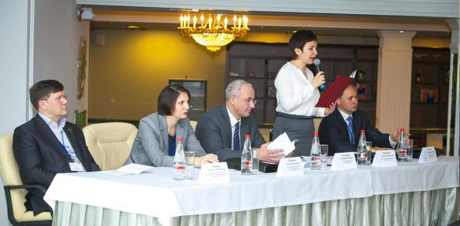
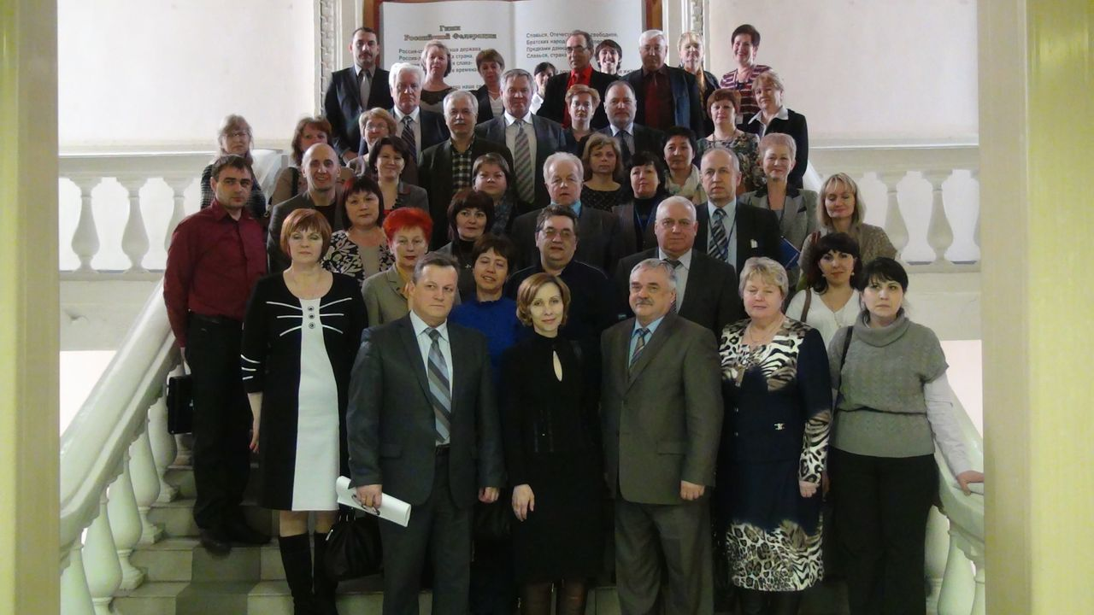
XIX научно-практическая конференция «Инновации в системе профессионального образования: информационно - образовательная среда».
Участвовали представители органов государственной власти Челябинской области, работники Челябинского ИПРО, директора учреждений начального и среднего профессионального образования Челябинской области; члены Межрегионального и Экспертного советов начального, среднего профессионального образования Уральского федерального округа, всего более 150 человек.

Slide 15
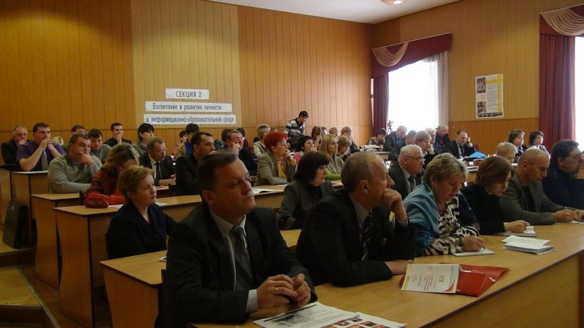
Практические семинары для членов Ассоциации
Апрель 2013 г.
Автономная некоммерческая образовательная организация «Региональный институт охраны и безопасности труда» провела обучающий семинар для руководителей УПО Челябинской области по вопросам охраны труда и комплексной безопасности, организованный Ассоциации
Октябрь2013 г.
На базе ГБОУ СПО (ССУЗ) «Челябинский колледж информационно-промышленных технологий и художественных промыслов» семинар по теме «Подготовка УПО к проверкам фискальными органами.

Slide 16
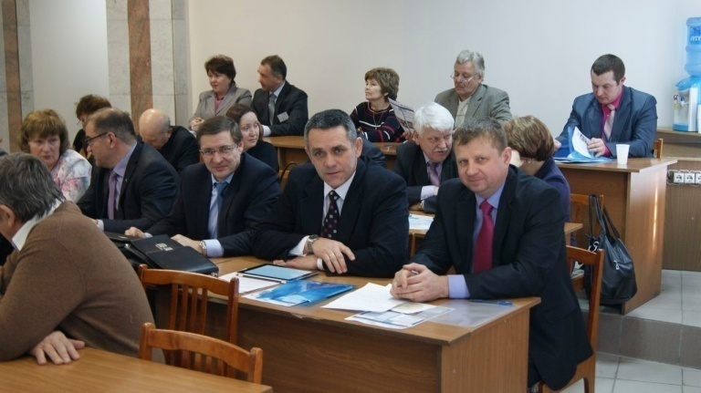
Практические семинары для членов Ассоциации
Октябрь 2013 г.
На базе ГБОУ СПО (ССУЗ) «Челябинский автотранспортный техникум» семинар на тему: «Обзор изменений законодательства в сфере госзакупок и особенности практического применения судебной защиты прав».
Декабрь 2013 г.
На базе ГБОУ СПО (ССУЗ) «Южно-Уральский государственный технический колледж» семинар на тему:
«Вопросы внедрения модели эффективного контракта в системе среднего профессионального образования»

Slide 17
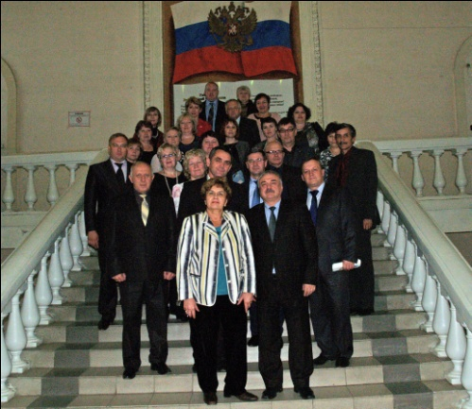
Постоянно действующий семинар для руководителей ПОО СПО
По инициативе Ассоциации при поддержке министерства образования и науки Челябинской области с участием Челябинского ИРПО в ноябре 2013 года организована работа постоянно действующего семинара для руководителей ПОО СПО
по проблеме: Оптимизация деятельности учреждений в условиях реорганизации: управленческий аспект»

Slide 18
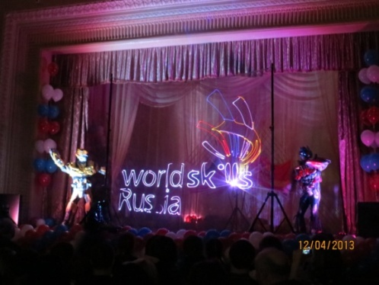
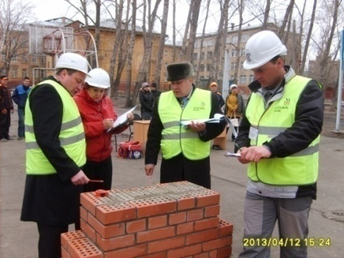
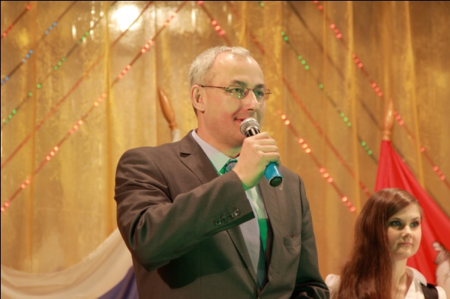
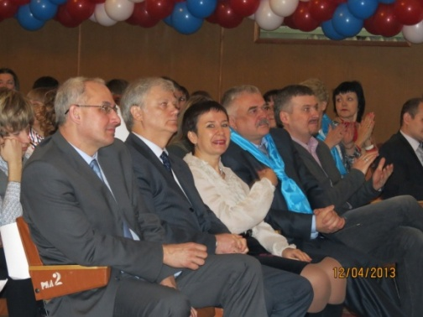
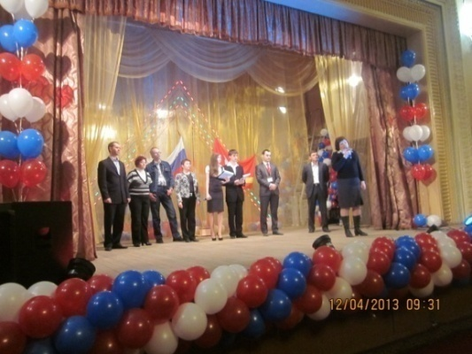
Wordskills Russia-2013
12 апреля 2013 года в Челябинске на базе ГБОУ СПО (ССУЗ) «Южно-Уральский государственный технический колледж» состоялся региональный чемпионат «Worldskills Russia-Челябинск» по 5 номинациям:
«Каменная кладка»,
«Облицовка плиткой»,
«Web-дизайн»,
«Сетевое администрирование».
«Парикмахерское искусство»
(на базе Челябинского технологического колледжа сервиса ЮУрГУ)

Slide 19
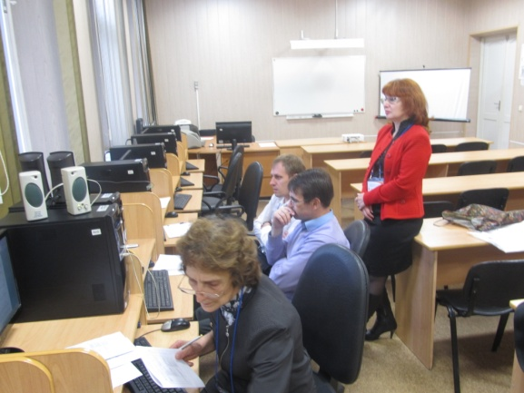
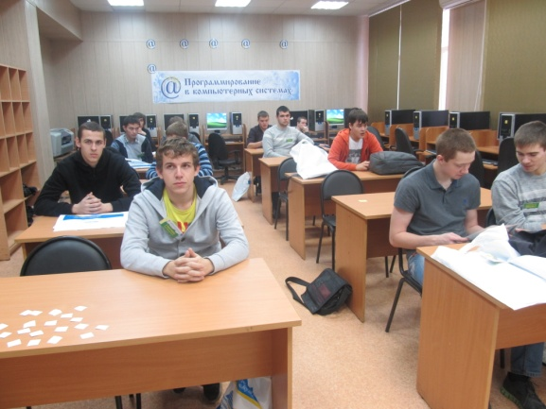
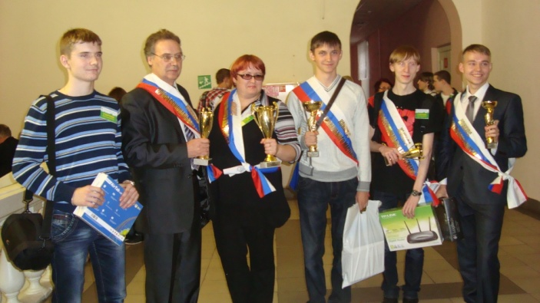
Областной конкурс профессионального мастерства
25 октября 2013 года на базе ЮУрГТК состоялся областной конкурс профессионального мастерства обучающихся и мастеров производственного обучения по специальности "Программирование в компьютерных системах".

Slide 20
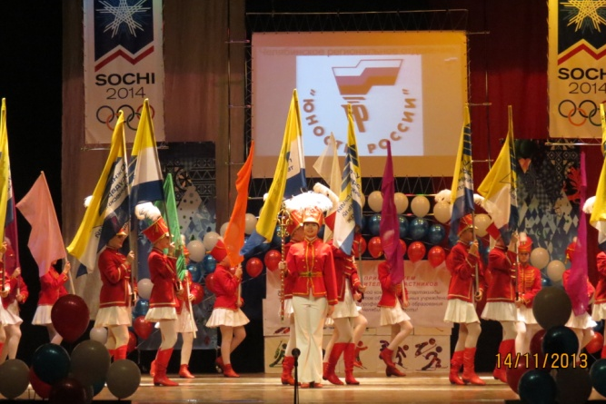
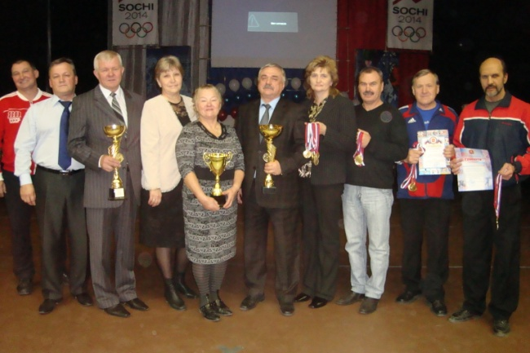
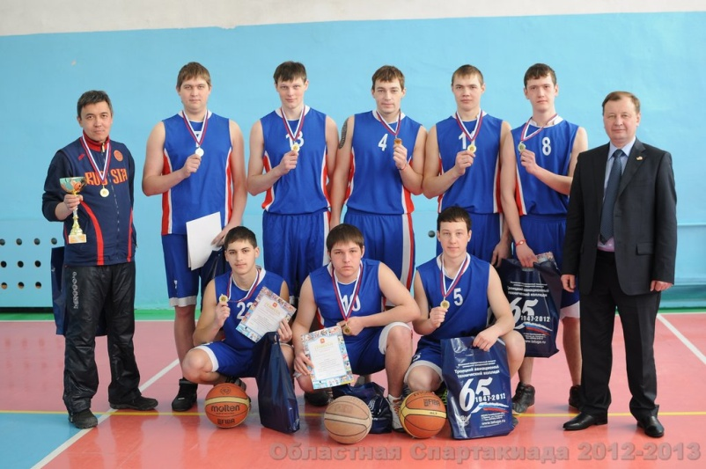
Награждение участников ежегодной Спартакиады «Юность России»
14 Ноября в ДК «Смена» проходило торжественное награждение призёров 11 областной олимпиады.
Беляев Владимир Игоревич – заслуженный работник физической культуры Российской Федерации и Просвирнин Константин Иванович – начальник управления физической культуры– поздравили участников спартакиады и наградили учебные заведения.

Slide 21
Открытый конкурс по выделению грантов некоммерческим неправительственным организациям, проводимый по Распоряжению Президента РФ
Оператор | Грантовое направление | Название проекта | Автор
Региональная общественная организация «Институт проблем гражданского общества» | Сохранение и популяризация культурного наследия России | Создание образовательного центра Каслинского художественного литья | ГБОУ СПО (ССУЗ) «КПГТ»
Общероссийская общественная организация «Российский Союз Молодежи» | Популяризация рабочих и инженерных специальностей | Создание областного образовательного центра современных отраслевых технологий | ГБОУ СПО (ССУЗ) «ЮУрГТК»

Slide 22
Открытый конкурс по выделению грантов некоммерческим неправительственным организациям, проводимый по Распоряжению Президента РФ
Оператор | Грантовое направление | Название проекта | Автор
Общероссийская общественная организация «Лига здоровья нации» | Развитие российского здравоохранения, физкультурно-спортивного движения, социальная адаптация детей-инвалидов, поддержка детей-сирот | Создание web-портала «Развитие человеческого потенциала детей с особыми потребностями» | ГБОУ ДПО ЧИРПО
 | Разработка проектов в сфере развития инструментов общественного контроля и публичного мониторинга качества социальной сферы (медицины, образования и др.). | Обеспечение доступности профессионального образования для лиц с нарушением слуха | ГБОУ СПО (ССУЗ) «ЗлатИК им. П.П. Аносова»

Slide 23
Открытый конкурс по выделению грантов некоммерческим неправительственным организациям, проводимый по Распоряжению Президента РФ
Оператор | Грантовое направление | Название проекта | Автор
Общероссийская общественная организация Общество «Знание» России | Развитие научно-технического и художественного детского творчества | Создание центра инновационного прототипирования | ГБОУ СПО (ССУЗ) «ЗлатИК им. П.П. Аносова»
 | Реализация программ дополнительного профессионального образования | Областной интерактивный центр профориентации «Формула успеха» | ГБОУ ДОД Дворец учащийся молодежи «Смена»

Slide 24
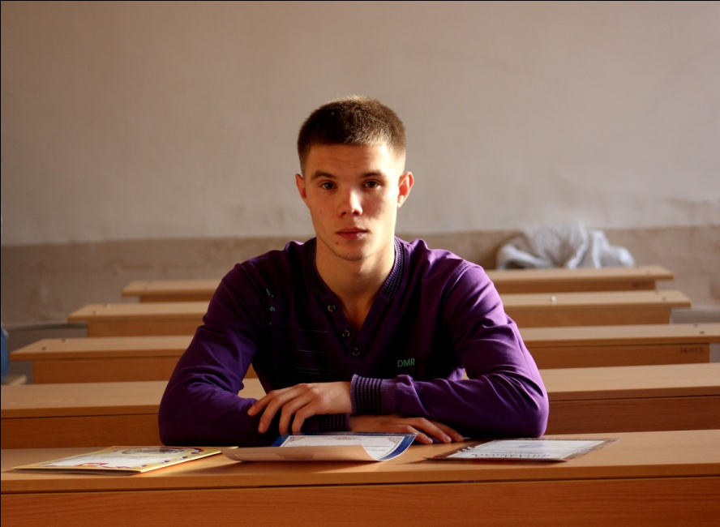
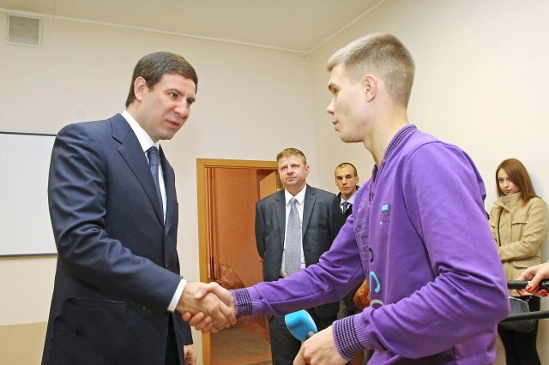
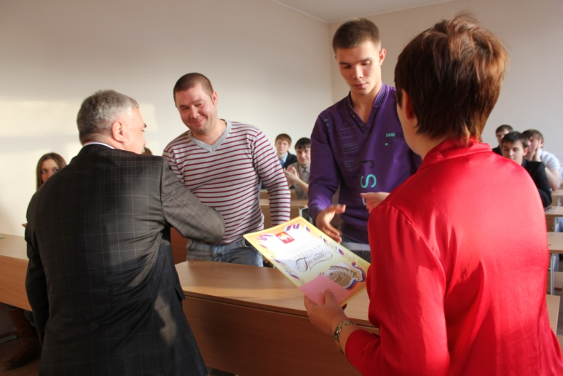
В системе СПО есть место подвигу
Вручение премии Ассоциации студенту Челябинского автотранспортного техникума, Михаилу Анфалову

Slide 25
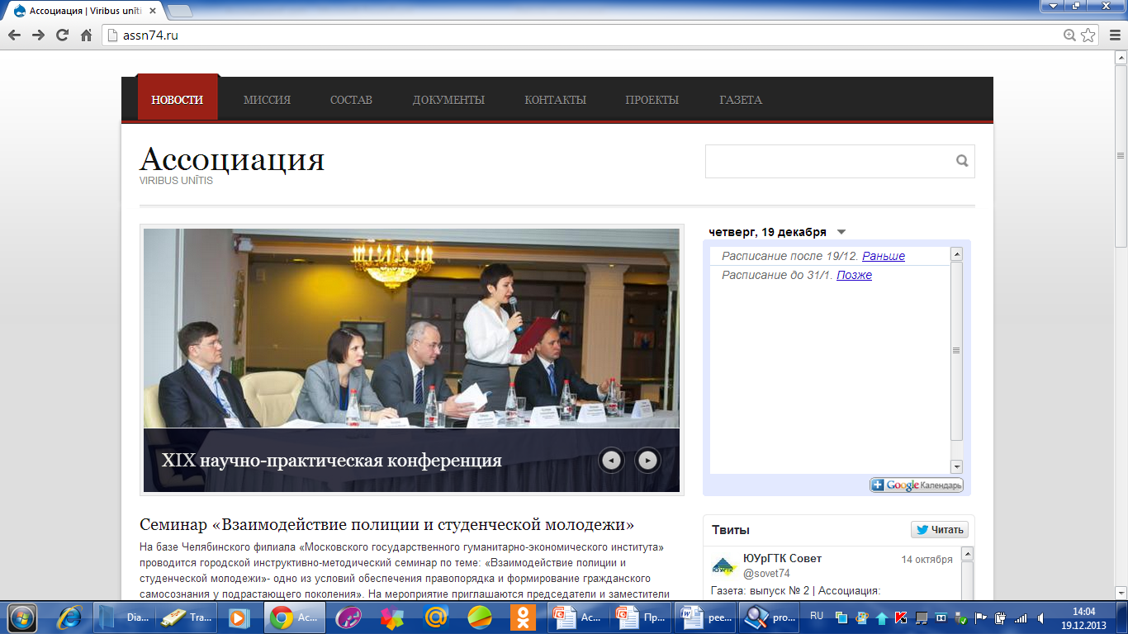
Internet – сайт Ассоциации http://assn74.ru/

Slide 26
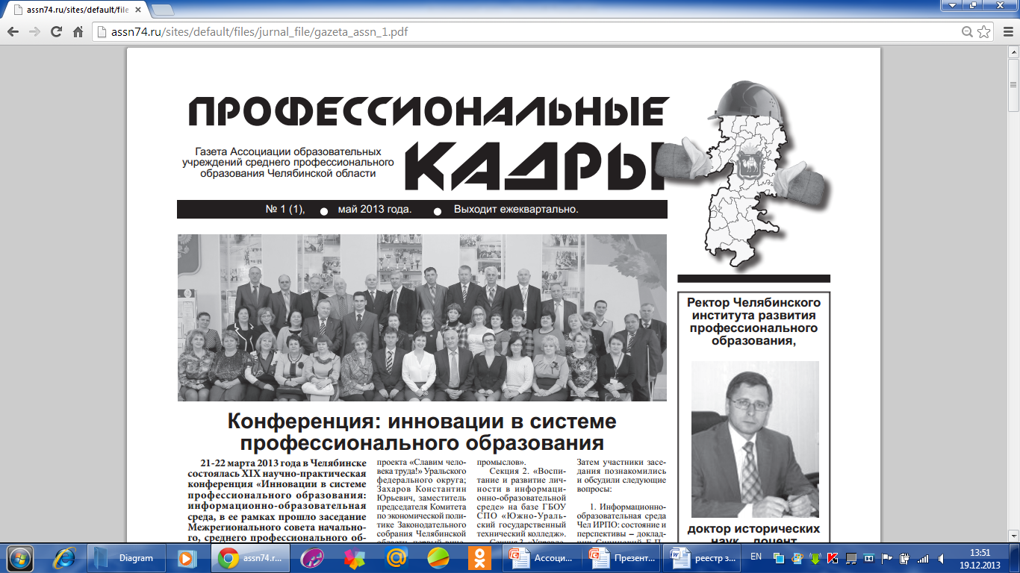
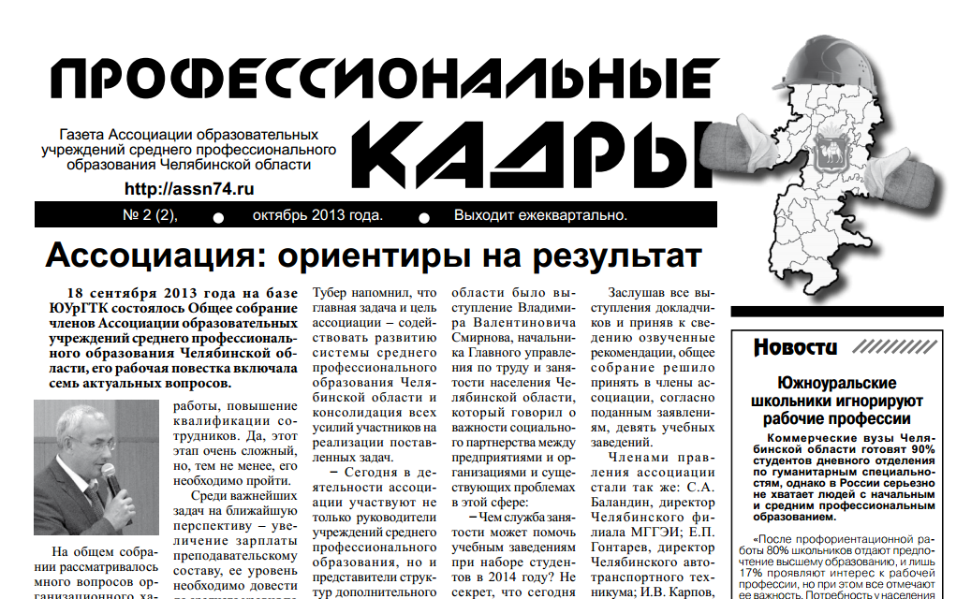
Информационный бюллетень Ассоциации образовательных учреждений СПО

Slide 27
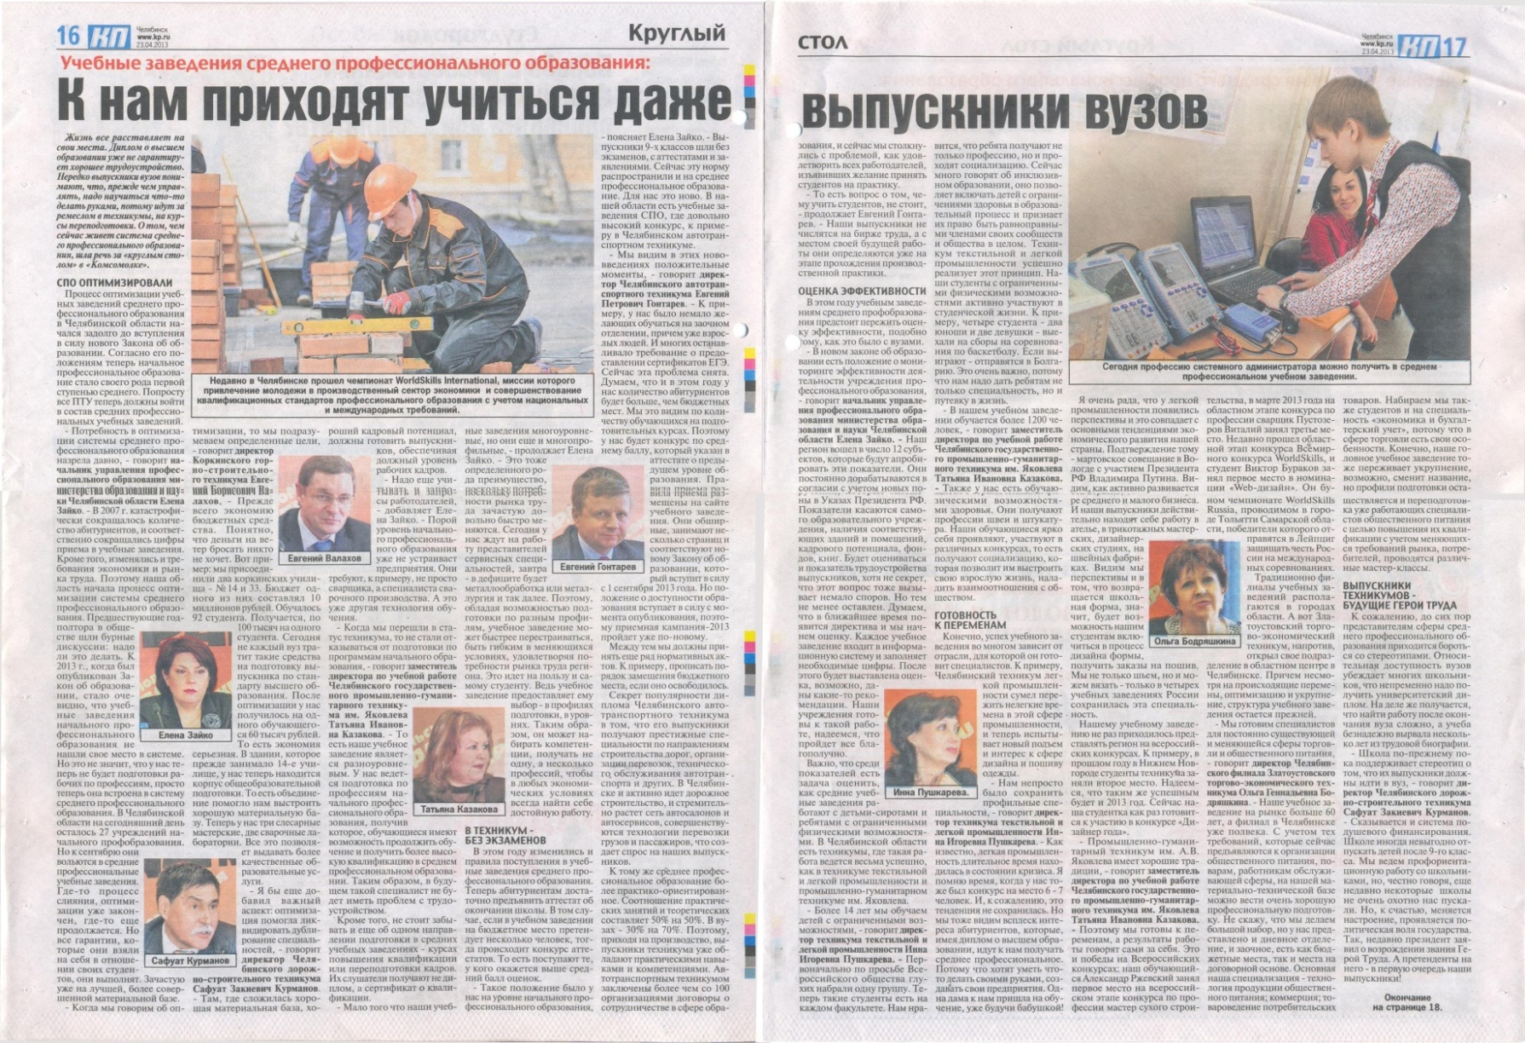
Взаимодействие с СМИ

Slide 28
Доходная часть
 | Статья | Сумма
1. | Остаток на начало года | 206. 923 руб.
2. | Членские и вступительные взносы | 468. 000оуб
3. | Организационные взносы, в том числе: - Научно – практическая конференция - проведение заключительного мероприятия по подведению итогов Спартакиады «Юность России» | 141. 000 руб. 111. 000руб. 30. 000 руб.
4. | Поступления в качестве возмещения затрат, в том числе: -региональный чемпионат Wordskills Russia-2013 -областной конкурс профессионального мастерства по программированию -приобретение дипломов, рамок по заданию МОиН Челябинской области -проведение заключительного мероприятия по подведению итогов Спартакиады «Юность России» | 234. 000 руб. 147. 000 руб. 66. 000 руб. 16. 000 руб. 5. 000 руб.
ИТОГО |  | 1049. 923 руб.

Slide 29
Расходная часть
 | Статья | Сумма
1 | Научно – практическая конференция | 212.469 руб.
2 | Региональный чемпионат Wordskills Russia-2013 | 148.823 руб.
3 | Областной конкурс профессионального мастерства | 66.000 руб.
4 | Расходы по поставке продукции для проведения областного мероприятия по присуждению премии Губернатора Челябинской области победителям и призёрам областного конкурса научно – исследовательских работ | 16.000 руб.
5 | Спартакиада «Юность России» (проведение заключительного мероприятия по подведению итогов) | 35.000 руб.
6 | Организация и проведения общих собраний и заседаний Правления Ассоциации | 19.070 руб.
7 | Поздравление юбиляров, приобретение цветов, сувениров. | 43.200 руб.
8 | Премия студенту (Михаил Анфалов, Челябинский автотранспортный техникум) | 10.000 руб.
9 | Затраты на командировку работникам МОиН Челябинской области | 43.190 руб.
10 | Поставка оборудования для МОиН Челябинской области | 68.145 руб.
11 | Заработная плата исполнительной дирекции Ассоциации (с налогами) | 126.203 руб.
12 | Создание и регистрация сайта, выпуск газеты, публикация в «Комсомольской правде» | 65.900 руб.
13 | Обслуживание счёта (расчётно – кассовое обслуживание, почтовые расходы, приобретение ПП) | 24.475 руб.
14 | Канцелярские товары | 12719 руб.
 | ИТОГО | 148729 руб.
 | ОСТАТОК | 158729 руб.

Slide 30
Финансовый отчет Ассоциации
Доход:
1049. 923 руб.
Расход:
891194. руб.
Остаток:
158.729 руб.

Slide 31
Руководство совета директоров и Ассоциации ОУ СПО благодарит:
Большакова Александра Павловича, директора Южно-Уральского многопрофильного колледжа;
Валахова Евгения Борисовича, директора Коркинского горно-строительного техникума;
Валееву Елену Алексеевну, директора Озерского технического колледжа;
Вишневскую Валентину Пантелеевну, директора Магнитогорского педагогического колледжа;
Гонтарева Евгения Петровича, директора Челябинского автотранспортного техникума;
Кузьминых Юрия Ивановича, директора Челябинского энергетического колледжа им. С.М.Кирова;

Slide 32
Руководство совета директоров и Ассоциации ОУ СПО благодарит:
Курманова Сафуата Закиевича, директора Челябинского дорожно-строительного техникума;
Лапина Владимира Геннадьевича, директора Челябинского колледжа информационно-промышленных технологий и художественных промыслов;
Личховаха Лили Рудольфовну, директора ДОД Дворец учащийся молодежи «Смена»;
Лындина Анатолия Федоровича, директора Политехнического колледжа г. Магнитогорск;
Пименову Наталью Александровну, директора Челябинского государственного промышленно-гуманитарного техникума им. А.В. Яковлева;

Slide 33
Руководство совета директоров и Ассоциации ОУ СПО благодарит:
Пушкареву Инну Игоревну, директора Челябинского техникума текстильной и легкой промышленности;
Сидорова Виктора Викторовича, директора Златоустовского индустриального колледжа им. П.П.Аносова;
Смирнова Владимира Алексеевича, директора Первомайского техникума промышленности строительных материалов;
Тучина Виктора Михайловича, директора Южноуральского энергетического техникума;
Шебалина Александра Валентиновича, директора Каслинского промышленно-гуманитарного техникума;

Slide 34
Спасибо за внимание!
С наступающим Новым Годом!

